Slide 1
Multiple Regression
Parallelization with CUDA
2팀 2014136007 김기백
2014136040 노유찬
2017136069 유지훈
Notes:
슬라이드 노트는 발표자료 제작 당시 contents 정리를 위해 적어놓은 것으로 발표자 측에서 자연스러운 발표를 위하여 자유롭게 해석 및 수정해주세요

Slide 2
INDEX
1
Project Outline
2
Parallelization Strategy
3
Getting Results
4
Conclusion

Slide 3
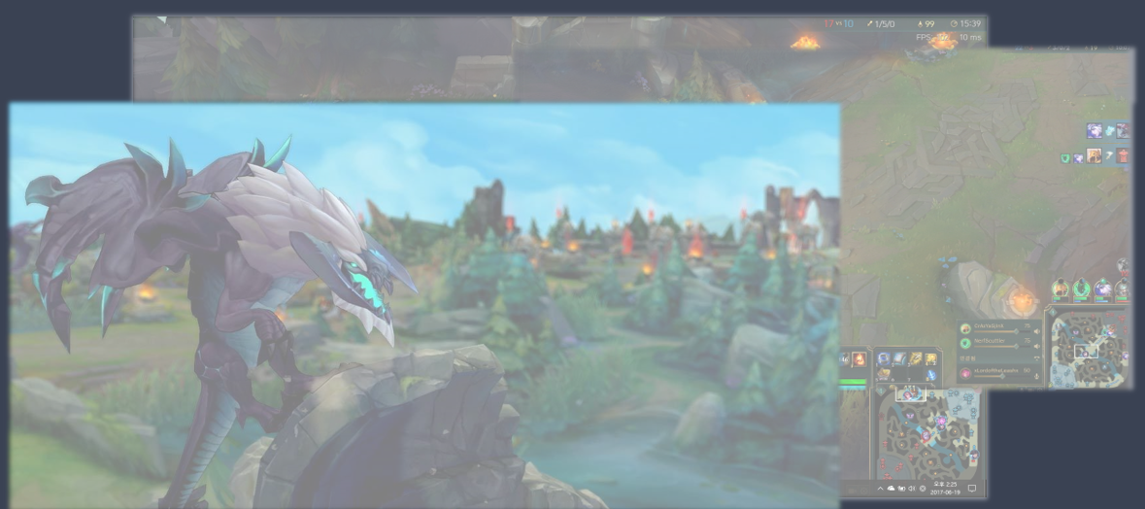
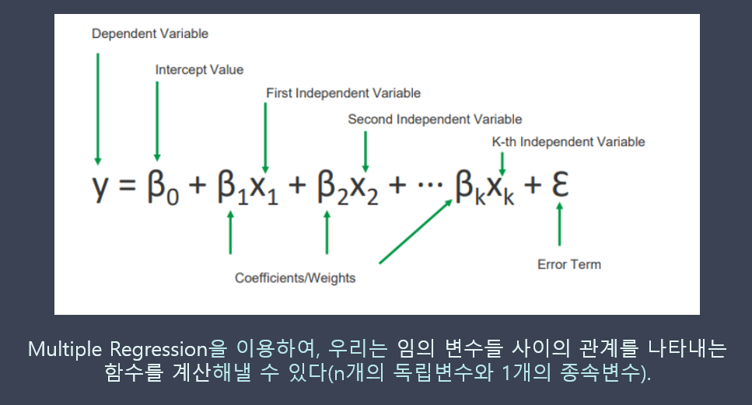
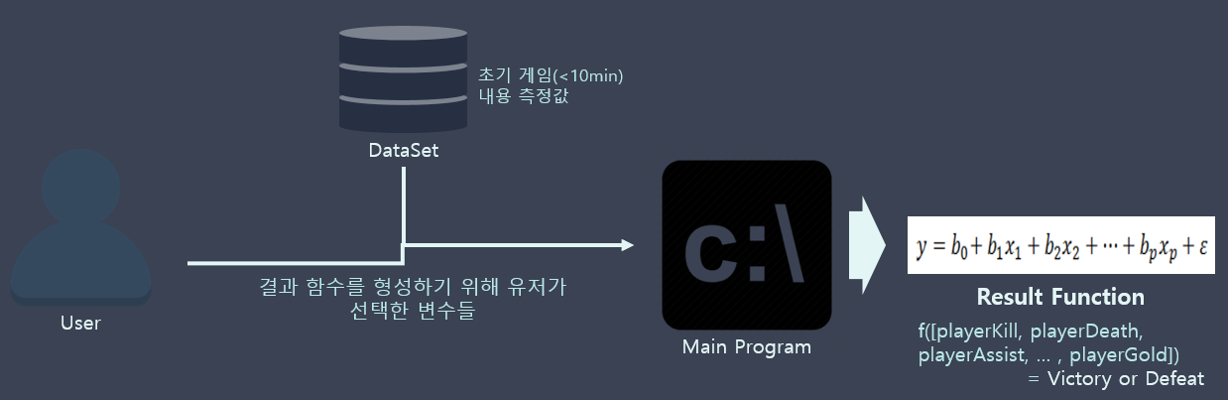
1. Project Outline
Main Subject
중간 팀 프로젝트
다중 회귀를 이용한 게임 지표 예측
데이터를 학습하여 여러 변수 간의 관계를 나타내는 함수 계산
( ex. 분당 획득 골드 = C1 * 상대팀 구조물 파괴 + C2 * 분당 획득 경험치 + … )
Notes:
프로젝트 주제 소개, 중간 발표에서의 리그오브레전드 지표 예상 프로젝트

Slide 4
1. Project Outline
Feedback & new Object
중간 팀 프로젝트 종료 이후의 다양한 피드백
“승부 예측이라는 주제가 흥미로웠다”
“결과 부분에 승부 예측 자세히 논의 안되어 아쉬웠다”
“병렬 처리 효율이 높아서 흥미로웠다”
Notes:
중간 프로젝트 이후 피드백 정리 ( “승부 예측이라는 주제가 흥미로웠다”, “결과 부분에 승부 예측 자세히 논의 안되어 아쉬웠다”, “병렬 처리 효율이 높아서 흥미로웠다”, … )

Slide 5
1. Project Outline
Feedback & new Object
피드백에 기반하여 결정한 새로운 목표
“승부 예측이라는 주제가 흥미로웠다”
 “주제 자체는 유지한 채로 기존 요소를 발전시켜보자”
“결과 부분에 승부 예측 자세히 논의 안되어 아쉬웠다”
 “결과 분석 및 오차 측정으로 결과의 직관성을 높이자”
“병렬 처리 효율이 높아서 흥미로웠다”
 “새로이 학습한 CUDA를 적응하여 성능을 한 층 더 높이자”
Notes:
중간 이후 피드백에 기반하여 새로운 목표 결정 ( ex) “주제 흥미롭다” -> “주제 자체는 유지하여 발전시켜보자”, “결과 논의” -> “오차 측정 및 결과 분석으로 결과의 직관성을 높이자”, “성능 향상도 높음” -> “새로이 학습한 CUDA로 추가적인 성능 향상을 도모해보자” )

Slide 6
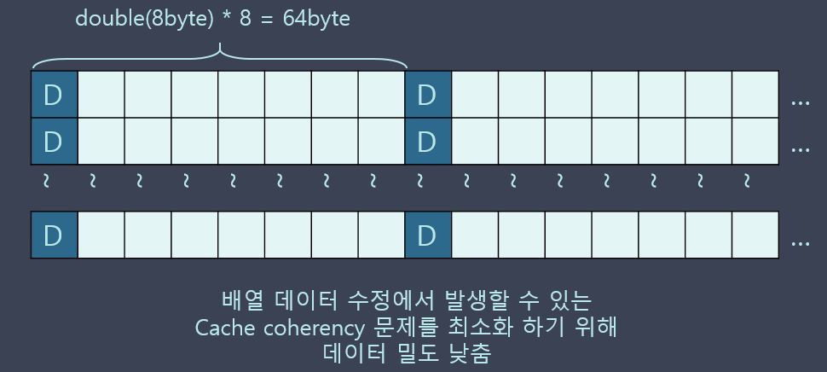
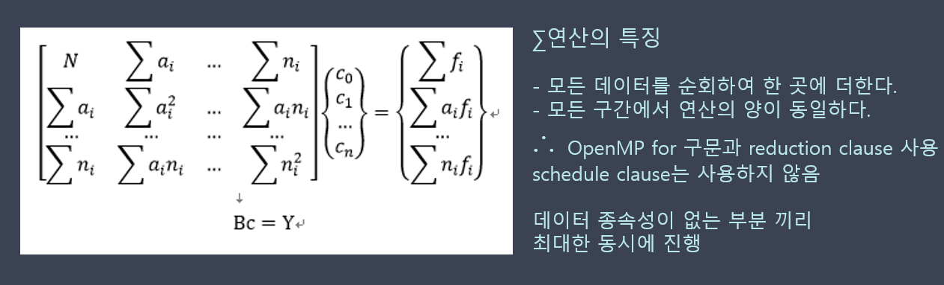
2. Parallelization Strategy
Parallelization on Previous Project (OpenMP)
{
}
중간 프로젝트의 병렬화는 OpenMP의 기본적인 기능 응용과
Cache coherency 문제 해결을 위한 데이터 밀도 하향을 적용
Notes:
중간 프로젝트 당시의 병렬화 전략, 핵심 내용슬라이드에 애니메이션 적용되어있음

Slide 7
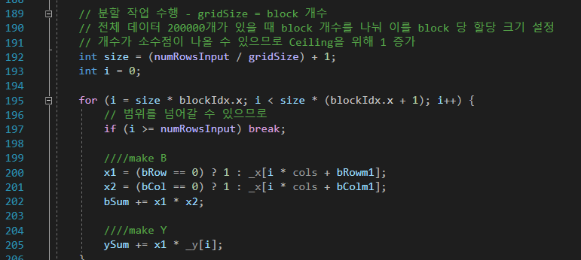
2. Parallelization Strategy
Parallelization on Current Project (CUDA), Summation
{
}
size 변수를 이용하여 데이터 행의 크기에 관계없이 block 마다 작업이 균일하게 분배될 수 있도록 하였다.
{
}
CUDA의 Indexing 기능을 활용하여 각 block이 맡은 작업을 서로 침범하지 않고 잘 나누어 수행토록 했다.
Notes:
현 프로젝트의 병렬화 전략, 코드 확인, 핵심 내용

Slide 8
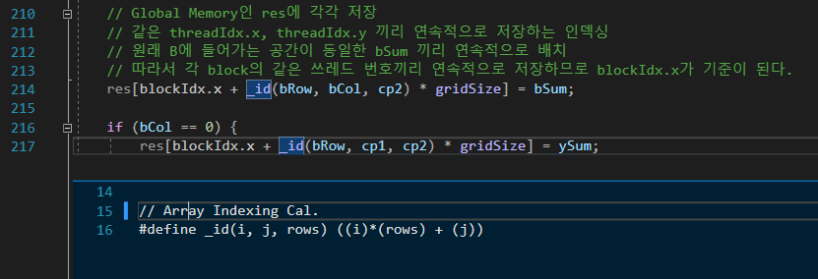
2. Parallelization Strategy
Parallelization on Current Project (CUDA), Summation
Block 1
Block 2
Block 3
res
gridDim.x = 0
gridDim.x = 1
gridDim.x = 2
{
}
Summation의 값 대입 영역은 이후 수행할 Reduction을 고려하여 res 배열에 bSum 값을 순차적으로 넣어주게 된다.
Notes:
현 프로젝트의 병렬화 전략, 코드 확인, 핵심 내용
슬라이드에 애니메이션 적용되어있음

Slide 9
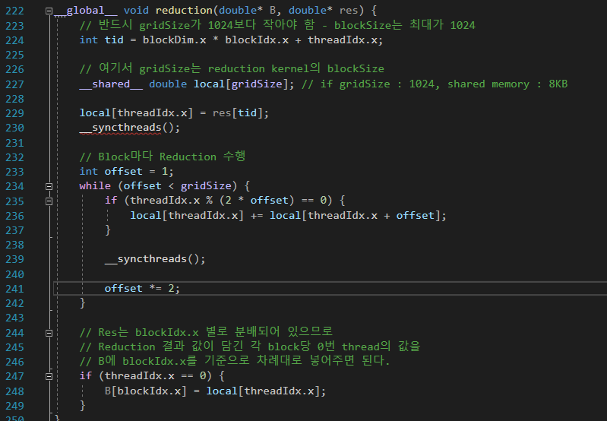
2. Parallelization Strategy
Parallelization on Current Project (CUDA), Reduction
{
}
Summation 작업과 함께 Reduction 수행을 위한 전처리 작업을 마쳐놓았기에 Block 단위로 Reduction을 적용할 수 있다.
{
}
res는 B의 한 인덱스가 행을 나눈 gridSize만큼 배치되어 있으므로 11…1, 22…2, 33…3의 형태를 이룬다.
{
}
즉, blockSize를 gridSize로 잡아 reduction을 수행해주면 된다.결과 값을 B에 대입할 때는 Indexing을 사용한다.
Notes:
현 프로젝트의 병렬화 전략, 코드 확인, 핵심 내용

Slide 10
3. Getting Results
Project Results and Verification
실행 결과 확인 및 검증 ( 실행 결과 출력 + 데이터셋 비교 등 )
Notes:
실행 결과 확인 및 검증 ( 실행 결과 출력 + 데이터셋 비교 등 )

Slide 11
3. Getting Results
Project Results and Analysis
결과 분석용 그래프
Notes:
프로젝트 실행 결과 예시로 해석, 분석

Slide 12
4. Conclusion
Conclusion and Limitation
프로젝트 결론
소제목
내용
프로젝트 한계점
부족한 데이터셋
기본적으로 준비된 데이터셋의 양이 적어 결과의 정확도에 영향을 끼쳤다.
미적용 개선점들
병렬화와 관련하여 추가적인 개선점이 존재했으나 시간상의 문제로 적용하지 못했다.
Notes:
프로젝트 결론 및 한계점 ( 프로젝트 최종 성능 비교, 데이터셋 규모 )

Slide 13
감사합니다.
Notes:
한화 18연패 탈출! 최강한화!

